Slide 1
Dynamic Programming (Program Dinamis)
Tita talitha, m.t

Slide 2
Definisi
Suatu teknik kuantitatif yang digunakan untuk membuat suatu rangkaian keputusan yang saling berkaitan. (Hillier & Lieberman , Introduction to OR)
Prosedur Matematis yang dirancang untuk memperbaiki efisiensi perhitungan masalah pemrogaman matematis tertentu dengan menguraikannya menjadi bagian masalah-masalah yang lebih kecil. (Hamdy A. Taha)

Slide 3
Definisi
Programa dinamis adalah metode pemecahan masalah dengan cara menguraikan solusi menjadi sekumpulan langkah (step) atau tahapan (stage) sedemikian sehingga solusi dari persoalan dapat dipandang dari serangkaian keputusan yang saling berkaitan.

Slide 4
Pada penyelesaian persoalan dengan metode ini:
Terdapat sejumlah berhingga pilihan yang mungkin
Solusi pada setiap tahap dibangun dari hasil solusi tahap sebelumnya
Kita menggunakan persyaratan optimasi dan kendala untuk membatasi sejumlah pilihan yang harus dipertimbangkan pada suatu tahap

Slide 5
Prinsip Optimalitas
Pada program dinamis, rangkaian keputusan yang optimal dibuat dengan menggunakan Prinsip Optimalitas
Prinsip Optimalitas: jika solusi total optimal, maka bagian solusi sampai tahap ke-k juga optimal

Slide 6
Prinsip optimalitas berarti bahwa jika kita bekerja dari tahap k ke tahap k+1, kita dapat menggunakan hasil optimal dari tahap k tanpa harus kembali ke tahap awal.
Ongkos pada tahap k+1 = (ongkos yang dihasilkan pada tahap k) + (ongkos dari tahap k ke tahap k+1)

Slide 7
Dynamic Programming
Kelebihan | Kekurangan
Proses pemecahan masalah kompleks dibagi menjadi sub-sub kecil sehingga rangkaian masalah jadi lebih jelas untuk diketahui. | Penggunaan DP jika tidak dilakukan dengan tepat akan mengakibatkan ketidakefisienan biaya dan waktu. Karena dalam menggunakan DP diperlukan keahlian, pengetahuan dan seni untuk merumuskan suatu masalah yang kompleks.
Dapat diaplikasikan untuk berbagai macam masalah pemrograman matematik karena lebih fleksibel dibanding teknik optimasi lain. | DP tidak memiliki suatu bentuk formulasi matematis yang baku untuk digunakan secara konsekuen sehingga perhitungan untuk menghasilkan keputusan optimal yang dilakukan terbatas pada kondisi tertentu.
Prosedur perhitungan dynamic programing juga memperkenankan analisis sensitivitas terdapat pada setiap variabel status maupun pada tahap keputusan stage. | Peningkatan variabel keadaan yang digunakan dalam perhitungan DP akan menambah beban komputer serta menambah lama waktu perhitungan.
Dapat menyesuaikan sistematika perhitungannya menurut ukuran masalah yang tidak selalu tetap dengan tetap melakukan perhitungan satu per satu secara lengkap dan menyeluruh.

Slide 8
Aplikasi
Programa dinamis banyak diterapkan pada bidang–bidang yang bermacam – macam seperti : masalah capital budgeting, pengendalian persediaan, pengendalian kualitas, forecasting penjualan dan sebagainya.

Slide 9
Struktur dan Sistem Notasi Dynamic Progamming
Ada tiga hal yang penting diketahui tentang programa dinamis :
STAGE : (Tahapan) dari persoalan yang dihadapi dan ingin dicari solusinya
STATE : (Kondisi) yang menjadi faktor penentu keputusan dari tiap tahapan
DECISION: (Keputusan) yang harus diambil dari tiap tahap untuk sampai kepada solusi keseluruhan

Slide 10
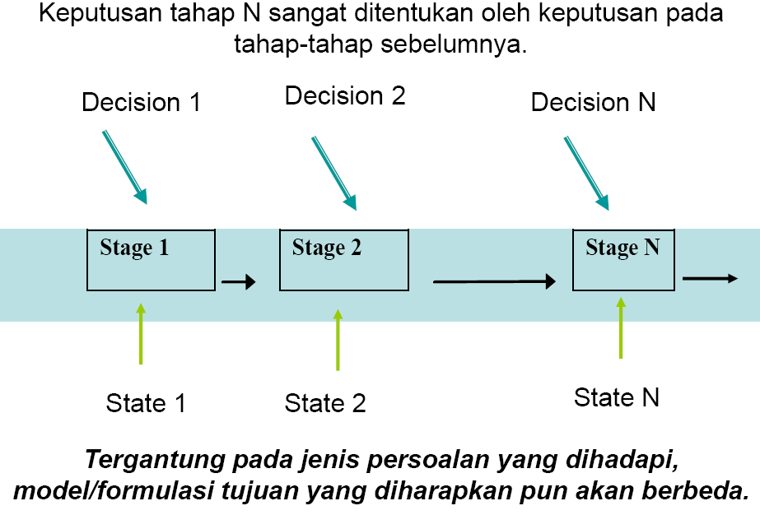

Slide 11
Karakteristik Persoalan Programa Dinamis
Persoalan dapat dibagi menjadi beberapa tahap (stage), yang pada masing-masing stage diperlukan adanya satu keputusan
Masing-masing stage terdiri atas sejumlah state yang berhubungan dengan stage yang bersangkutan (jumlah state bisa terbatas, bisa pula tidak terbatas)
Hasil dari keputusan yang diambil di tiap stage, ditransformasikan dari state yang bersangkutan ke state berikutnya pada stage berikutnya pula
Keputusan terbaik pada suatu stage bersifat independen terhadap keputusan yang dilaakukan pada stage sebelumnya

Slide 12
Prosedur pemecahan persoalan dimulai dengan mendapatkan cara (keputusan) terbaik untuk setiap state dari stage terakhir
Ada suatu hubungan timbal balik yang mengidentifikasi keputusan terbaik untuk setiap state pada stage n, berdasarkan keputusan terbaik untuk setiap state pada stage (n+1). Pada ilustrasi di atas, hubungan ini adalah:

Slide 13
Oleh karena itu, untuk mendapatkan keputusan terbaik jika akan bergerak dari state s pada stage n, terlebih dahulu harus didapatkan nilai terbaik dari x_{n} pada stage (n+1)
Dalam hal ini tetapkanlah:
Variabel x_{n} sebagai variabel keputusan pada stage n (n=1,2,3,...,n)
F_{n}(s,x_{n}) sebagai nilai fungsi tujuan yang akan dimaksimumkan atau diminimumkan, dengan catatan bahwa sistem akan berawal di state s pada stage n dan x_{n} terpilih sehingga f_{n}(s,x_{n})=c_{s,xn} + f_{n+1}*(x_{n})

Slide 14
F_{n}*(s) sebagai nilai maksimum/minimum dari f_{n}(s,x_{n}) untuk seluruh nilai x_{n} yang mungkin.
Maka bentuk hubungan timbal baliknya adalah:
Dengan menggunakan hubungan timbal balik ini, prosedur penyelesaian persoalan bergerak mundur stage demi stage, pada setiap stage berusaha diperoleh keputusan optimum untuk masing-masing state hingga akhirnya diperoleh keputusan optimum yang menyeluruh, mulai dari stage awal

Slide 15
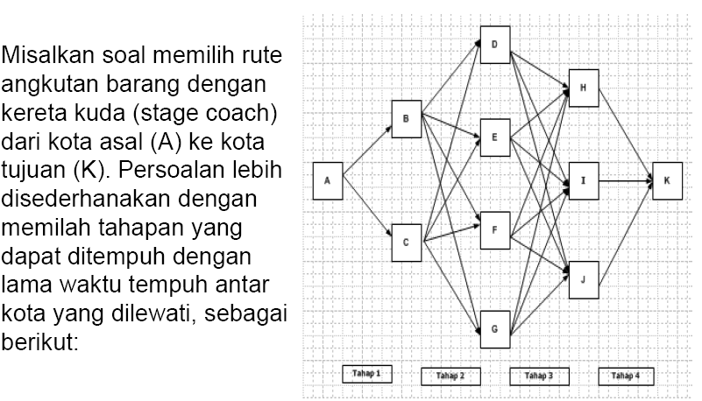
Contoh I : STAGE COACH
Masalah penentuan rute perjalanan dari suatu titik awal hingga ke titik akhir perjalanan

Slide 16
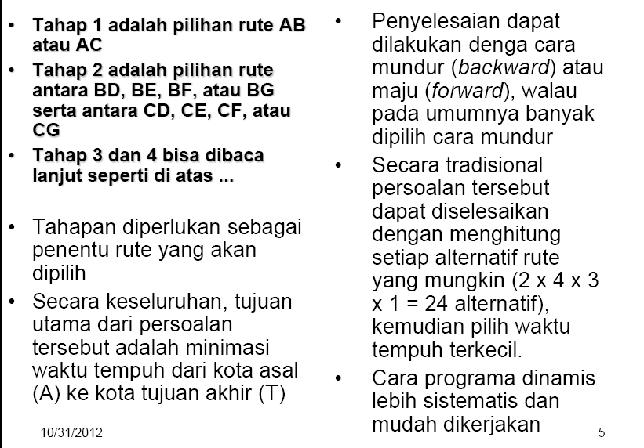

Slide 17
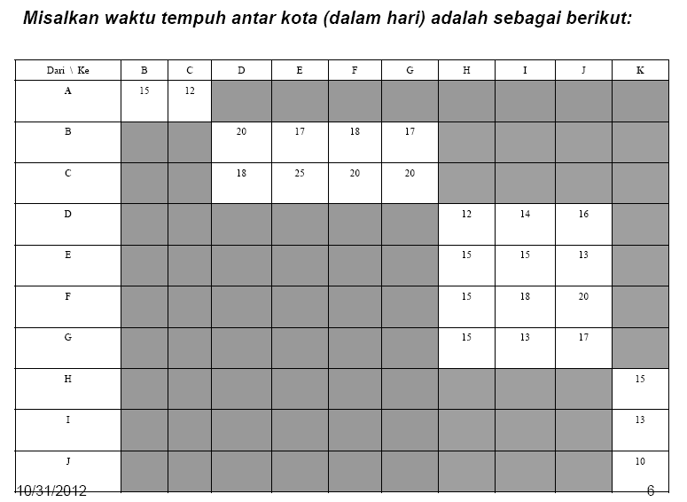

Slide 18
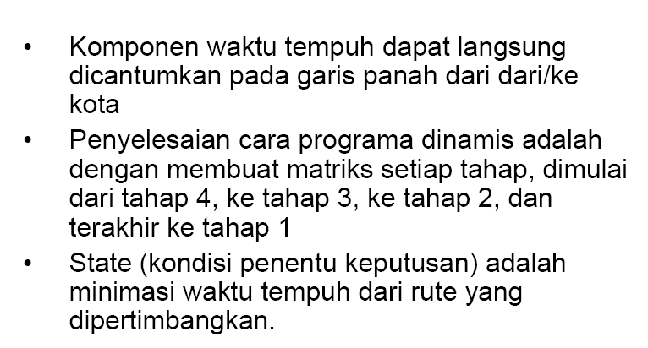

Slide 19
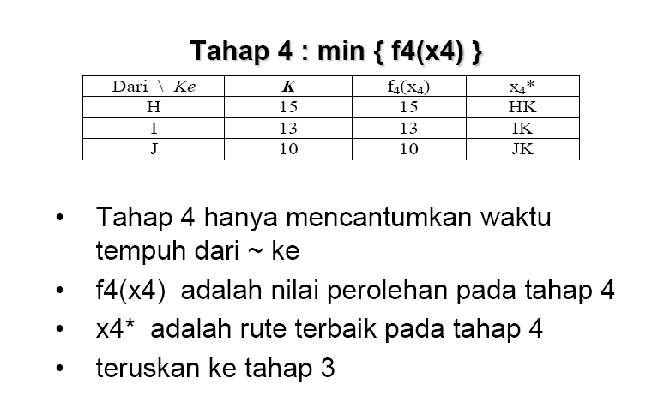

Slide 20
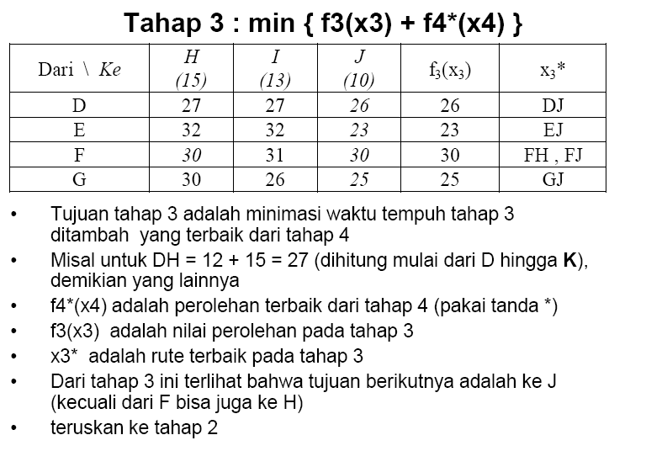

Slide 21
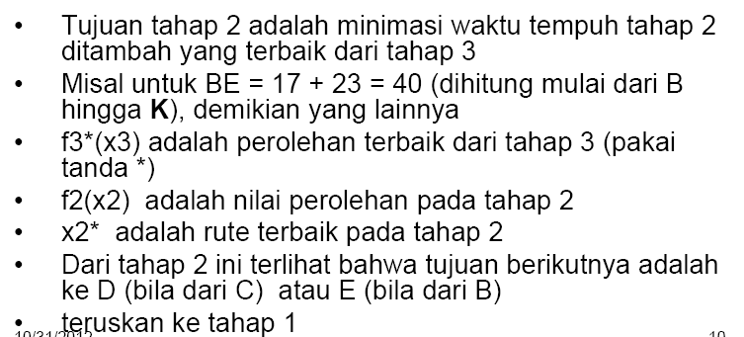

Slide 22
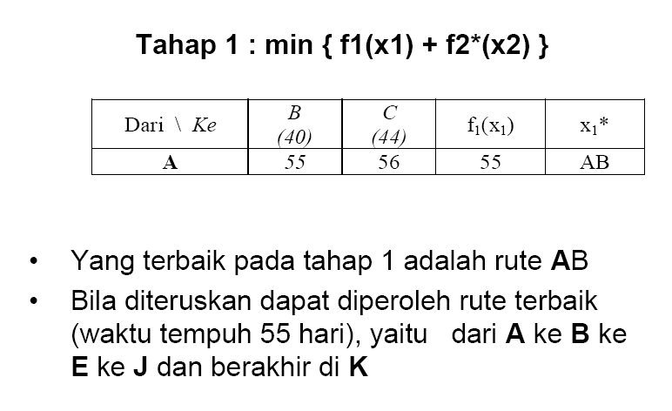

Slide 23
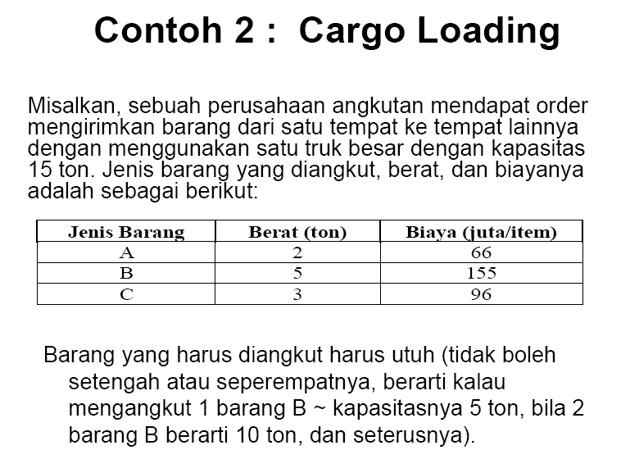

Slide 24
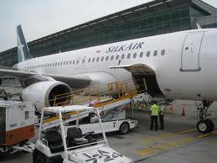
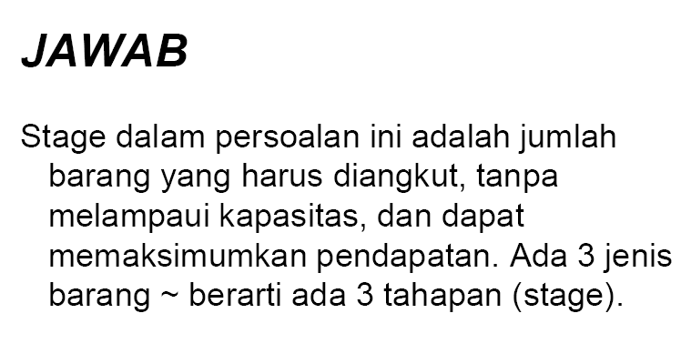

Slide 25
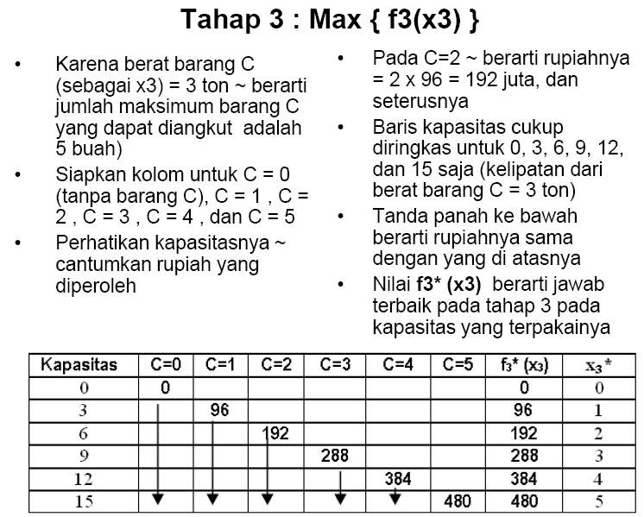

Slide 26
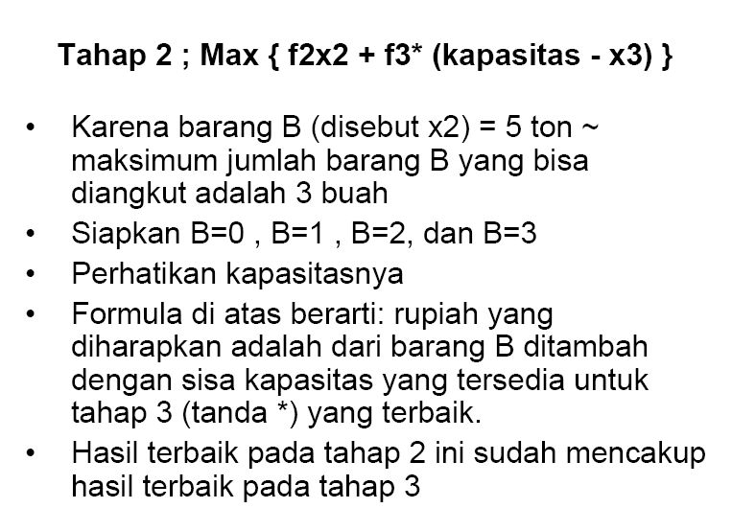

Slide 27
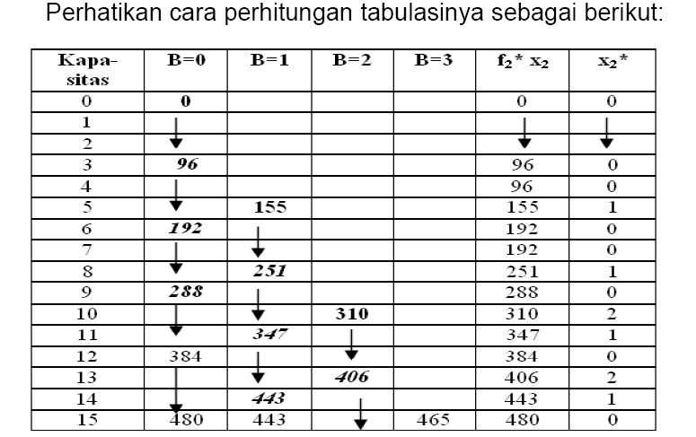
Pada kolom f2*x2 tercantum nilai rupiaj terbaiknya
Kolom x2* menunjukkan jumlah barang B yang harus diangkut pada tahap 2
Jumlah B yang dapat diangkut bisa 0,1, atau 2 tergantung pada kapasitasnya

Slide 28
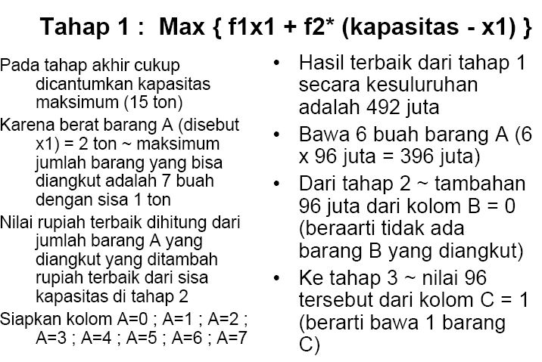

Slide 29
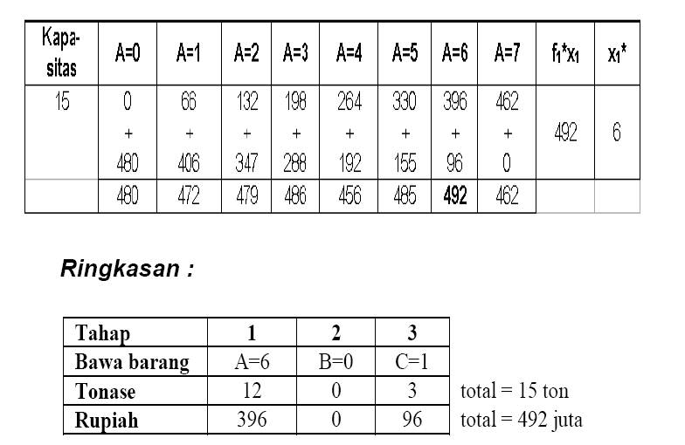

Slide 30
CONTOH 3 : Salesman Problem
2
5
8
1
3
6
10
9
4
7
Tahap 1
Tahap 2
Tahap 3
Tahap 4

Slide 31
Data ongkos
 | 2 | 3 | 4 | 5 | 6 | 7 | 8 | 9 | 10
1 | 2 | 4 | 3
2 |  |  |  | 7 | 4 | 6
3 |  |  |  | 3 | 2 | 4
4 |  |  |  | 4 | 1 | 5
5 |  |  |  |  |  |  | 1 | 4
6 |  |  |  |  |  |  | 6 | 3
7 |  |  |  |  |  |  | 3 | 3
8 |  |  |  |  |  |  |  |  | 3
9 |  |  |  |  |  |  |  |  | 4

Slide 32
Stage n (n=1,2,3,4)
X_{n} adalah variabel keputusan pada stage n. Menotasikan tempat2 persinggahan pada tiap stage
Sehingga rute terbaik nanti adalah 1 → x₁ → x₂ → x₃ → x₄
X₄ = 10

Slide 33
Notasi Lain
f_{n}(s,x_{n}) = ongkos total yang harus dibayar jika salesman itu berada di kota s dan memilih x_{n} sebagai tempat persinggahan berikutnya
Untuk s dan n tertentu, nilai x_{n}* adalah nilai x_{n} yang meminimumkan f_{n}(s,x_{n})
f_{n}*(S)=nilai minimum dari f_{n}(s,x_{n}) sehingga f_{n}(s)=f_{n}(s,x_{n}*)

Slide 34
Tujuan persoalan programa dinamis di atas adalah untuk mendapatkan f₁(1) dengan cara mencari f₄*(s), f₃*(s) dan f₂*(s) terlebih dahulu
Jadi, programa dinamis menyelesaikan persoalan dengan melakukan perhitungan mundur walaupun untuk persoalan tertentu bisa dengan perhitungan maju

Slide 35
S | F₄*(s) |  | X₄*
8 | 3 |  | 10
9 | 4 |  | 10
X₃ | F₃(s,x₃)=c_{s,x3} +f₄*(x₃) |  | F₃*(s) | X₃*
S | 8 | 9
5 | 4 (=1+3) | 8 (=4+4) | 4 | 8
6 | 9 (=6+3) | 7 (=3+4) | 7 | 9
7 | 6 (=3+3) | 7 (=3+4) | 6 | 8

Slide 36
X₂ | F₂(s,x₂) = c_{s,x2}+f₃*(x₂) |  |  | F₂*(s) | X₂*
S | 5 | 6 | 7
2 | 11 (=7+4) | 11 (=4+7) | 12 (=6+6) | 11 | 5 atau 6
3 | 7 (=3+4) | 9 (=2+7) | 10 (=4+6) | 7 | 5
4 | 8 (=4+4) | 8 (=1+7) | 11 (=5+6) | 8 | 5 atau 6
X₁ | F₂(s,x₁) = c_{s,x1}+f₂*(x₁) |  |  | F₁*(s) | X₁*
S | 2 | 3 | 4
1 | 13 (=2+11) | 11 (=4+7) | 11 (=3+8) | 11 | 3 atau 4

Slide 37
Rute optimal:
1-3-5-8-10
1-4-5-8-10
1-4-6-9-10
Ongkos total f₁*(1) = 11

Slide 38
CONTOH : 4
Sebuah perusahaan yang dihadapkan pada keputusan tentang membeli atau menyewa (lease) peralatan. Biaya untuk membeli peralatan Rp. 10 Juta, tetapi perusahaan dapat menyewanya pada biaya Rp. 3 Juta. Manajemen memperkirakan bahwa ada kemunduran kemakmuran ekonomi sebesar 40% dibanding 60% kemungkinan ada stabilitas ekonomi selama ekonomi periode keputusan. Akuntan perusahaan telah menyiapkan tabel revenue bersyarat seperti dibawah ini. Apa yang harus dilakukan oleh perusahaan membeli atau menyewa ?

Slide 39
Jika dilihat dari expected value-nya, keputusan apa yang harus diambil oleh perusahaan membeli atau menyewa peralatan !
Kejadian | Probabilitas | Keputusan
 |  | Membeli | Menyewa
Kemunduran | 0,4 | Rp. 30 Juta | Rp. 25 Juta
Stabilitas | 0,6 | Rp. 18 Juta | Rp. 10 JUta

Slide 40
Jawab
Expected Value keputusan untuk membeli adalah :
[0,4 (30 Juta) + 0,6(18 Juta] – 10 Juta = 12,8 Juta
Expecterd value keputusan untuk menyewa adalah:
[0,4(25 Juta) + 0,6(10 Juta) – 3 Juta = Rp.13 Juta

Slide 41
Homework
Seseorang ingin menentukan waktu tercepat dari Jakarta menuju Malang . Jalur dan waktu perjalanan (menit) ditunjukkan pada gambar berikut :
Cirebon
2
Semarang
320
240
5
Jakarta
Purwokerto
220
380
Malang
1
3
440
7
360
300
Yogya
300
200
6
180
Bandung
4
540

Slide 42
Gambar diatas menunjukkan bahwa paling banyak ada 3 rantai untuk tiap kemungkinan alternatif jalur dari Jakarta ke Malang. Karena itu masalah STAGECOACH ini dipecah dalam 3 tahap yang mewakili masing-masing rantai. Variabel Keputusannya adalah jalur atau rute yang dipilih sedangkan statusnya adalah kota asal pada setiap tahap. Tentukan rute perjalanan mana yang harus dipilih agar biaya, jarak, dan waktu perjalanan paling efisien !

Slide 43
B
E
5
3
4
6
6
A
C
4
F
H
2
2
5
5
4
6
7
4
D
3
G

